Slide 1

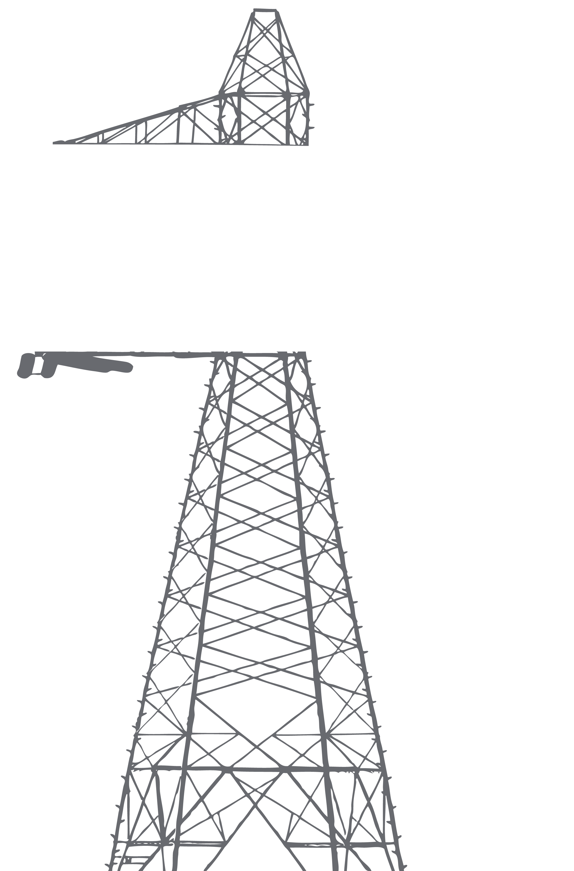

Conelsur LT
Resultados al 31 de marzo de 2020

Slide 2


Nuestra empresa: Conelsur
Conelsur LT S.A.C. (“Conelsur”) fue constituida el 16 de febrero de 2016.
En el mes de julio 2016, Conelsur adquirió los activos de transmisión de Enel Generación Perú (ex Edegel) y Chinango ubicadas en las zonas de Lima y Junin.
  En octubre y noviembre de 2016, obtuvo las respectivas concesiones definitivas de las instalaciones y comienza sus operaciones en el mercado de transmisión de energía eléctrica peruano.
El 17 de enero de 2020, se concretó la adquisición de los activos de transmisión de la empresa Consorcio Energético de Huancavelica S.A., sociedad relacionada de la Compañía Minera Buenaventura S.A.
Conelsur busca continuamente entregar un servicio de excelente calidad para el desarrollo del Perú.
Conelsur forma parte del Grupo Transelec, al cual también pertenece Transelec S.A., la empresa de transmisión eléctrica más importante en Chile.
2

Slide 3




El Grupo Transelec
El Grupo Transelec participa en el mercado de energía eléctrica en Perú y Chile.
Los accionistas finales (CSG,CPP, Bci y PSP) son un consorcio de inversionistas chinos y canadienses que cuentan con experiencia en la industria, fortaleza financiera y compromiso con inversiones de largo plazo.
El Grupo se beneficia de un importante y vasto conocimiento operacional, tanto por Transelec S.A., la empresa de transmisión eléctrica más importante en Chile, como por la experiencia de CSG, segundo operador más grande de China.
3

Slide 4
Highlights de 2020
Conelsur sigue mostrado resultados positivos, con un margen Ebitda sobre el 65% (82% en UDM 31 de marzo de 2020).
En el primer trimestre, la compañía adquirió activos de transmisión a la minera Buenaventura.
Durante el primer trimestre de 2020, la junta de accionistas de la sociedad decidió no distribuir ningún dividendo para asegurar una sólida posición de liquidez en la compañía para enfrentar potenciales efectos asociados a la contingencia actual (Covid-19).
Durante el primer trimestre de 2020, Conelsur mantuvo sobre un 99% de disponibilidad promedio del sistema. La empresa continuará trabajando por una mejora continua en la operación.
De todas las actividades de mantenimiento realizadas en el trimestre, las principales estuvieron alineadas con el plan anual y adicionalmente se han realizado actividades nacidas de evaluaciones de condición de los activos.
4

Slide 5
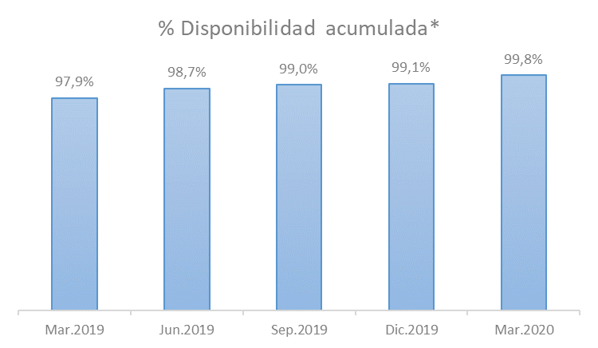
Indicadores Operativos
al 31 de marzo de 2020
954kms
de líneas
18
subestaciones
* % del tiempo total en que las instalaciones estuvieron en condiciones de ser utilizadas. Este gráfico no incluye los resultados de los nuevos activos adquiridos.
5

Slide 6
Activos de Conenhua
348kms
de líneas
8
subestaciones
Conenhua era una empresa de transmisión y generación de energía (90MW) que por varios años ha proporcionado infraestructura y servicios de energía a Minera Buenaventura.
Los activos de Conenhua incluyen:
  Activos Regulados: la mayoría de éstos pertenecen al sistema de Transmisión Secundaria (STS), con ingresos perpetuos garantizados. Por otro lado, hay una minoría de activos que pertenecen al Sistema Complementario de Transmisión (CTS), que tienen ingresos garantizados por solo 30 años de concesión.
  Activos Dedicados: utilizados para conectar un proyecto minero (Yanacocha) propiedad de Buenaventura al sistema eléctrico interconectado peruano.
En septiembre de 2019, Conelsur & Conenhua firman un contrato de compra/venta de activos, el cual solo incluye los activos regulados.
El 17 de enero de 2020, se concretó la adquisición de los activos de transmisión con la transferencia de concesiones.
6

Slide 7
Resultados Financieros
Al 31 de marzo de 2020, Conelsur LT generó ingresos por servicios de transmisión de energía eléctrica por PEN$13,5 millones, 48% superior a los ingresos recibidos en el mismo periodo 2019 debido principalmente a los ingresos recibidos por los activos adquiridos en enero.
El resultado operacional es 127% superior al de marzo 2019 debido principalmente a mayores ingresos y a una baja de los gastos administrativos debido a la facturación pendiente de los servicios prestados por la empresa hermana Conelsur SV.
El resultado no operacional en marzo 2020 presenta una mayor pérdida que al mismo periodo de 2019.
  La deuda intercompañía en dólares generó, diferencias de cambio en el estado de resultados, las que fueron negativas al 31 de marzo de 2020 mientras en 2019, positivas.
7

Slide 8
Resultados Financieros
Los ingresos provienen del sistema secundario y complementario de transmisión, pagados por clientes con excelente calidad crediticia.
La compañía presenta un salto en el Ebitda al 31 de marzo de 2020 debido principalmente a los ingresos provenientes de los nuevos activos adquiridos, mientras están pendientes de ser registrados algunos gastos.
En el corto plazo, el Ebitda retornará a la estabilidad que caracteriza a nuestra empresa.
La Compañía ha mantenido un margen Ebitda por sobre el 65% (82% en UDM Marzo 2020).
8

Slide 9
Fortaleza Financiera
La empresa cuenta con flujos de caja predecibles, estables y de largo plazo.
Fuerte capacidad de generación interna de flujos de caja.
Adicionalmente, en la actualidad, Conelsur tiene suficiente liquidez para enfrentar sus compromisos normales de la operación, e imprevistos que pudieran surgir en el actual estado de emergencia nacional debido al Covid-19.
9

Slide 10
Covenants de Incurrimiento
El contrato marco de los bonos emitidos en 2017 establece los siguientes Covenants de Incurrimiento, los cuales deben cumplirse únicamente en caso de querer llevar a cabo ciertas operaciones en la empresa:
10

Slide 11
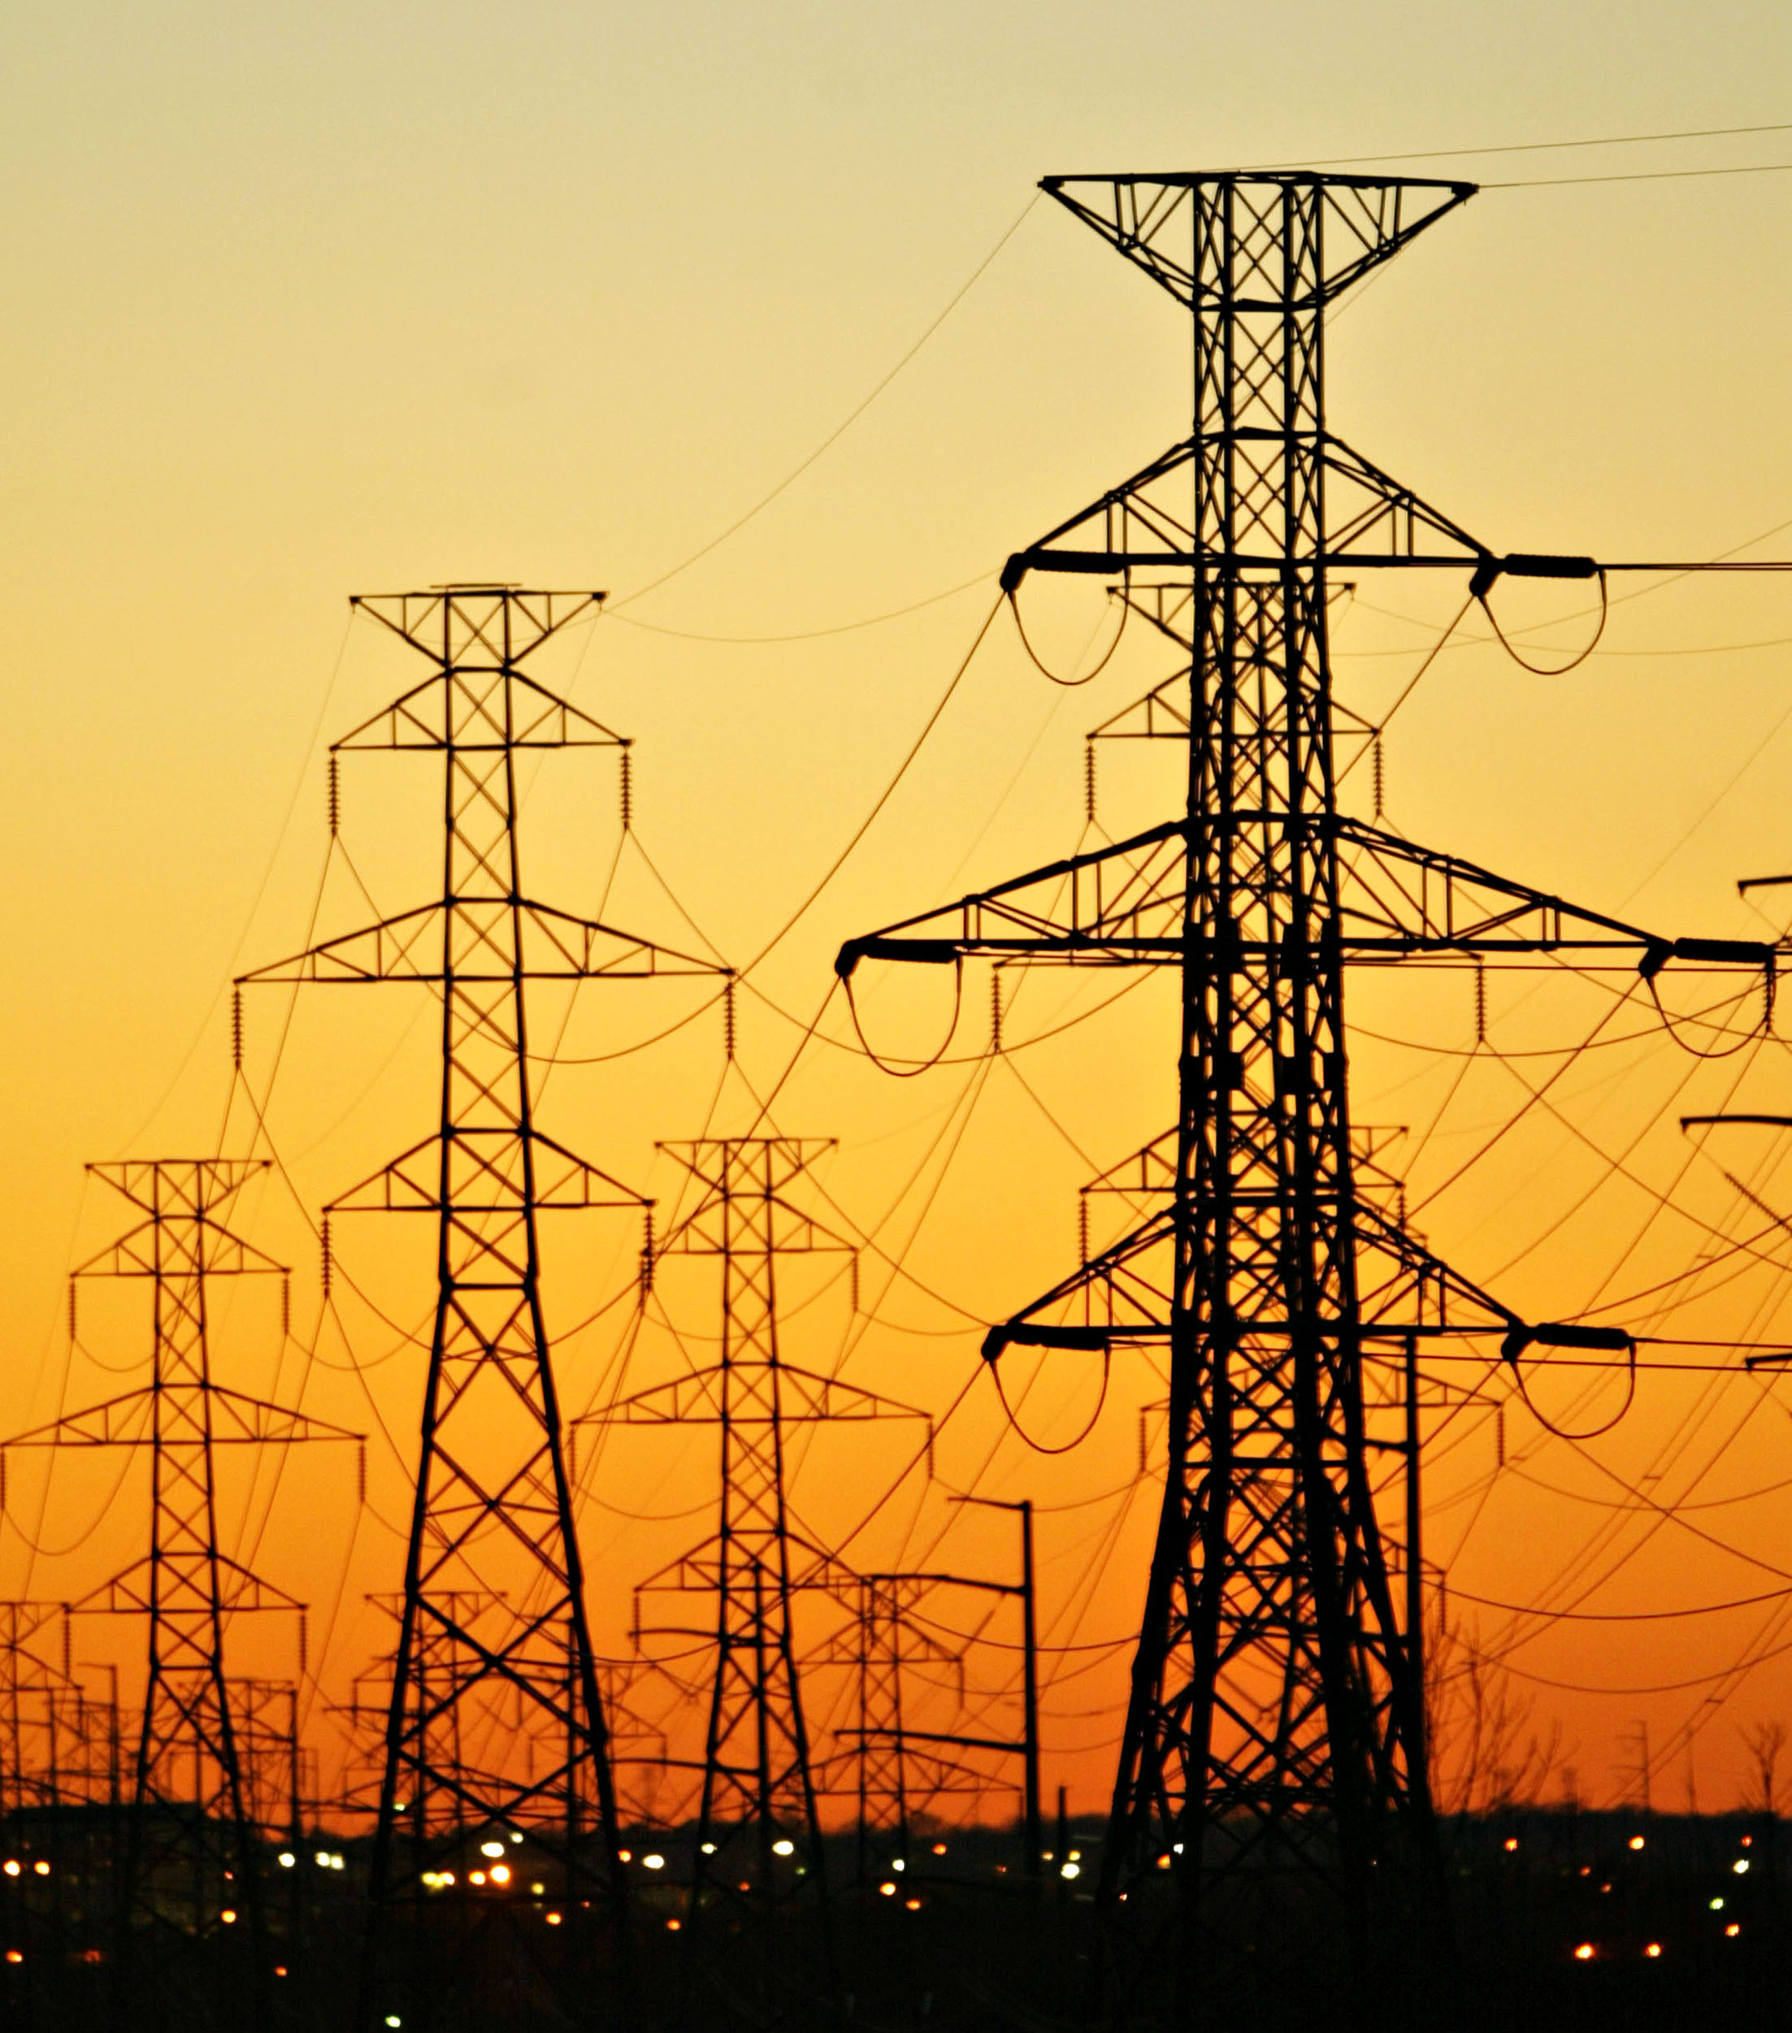
Información de Contacto
Para información adicional:
Martha Peredo
Head of Investor Relations martha.peredo@conelsur.com
Javier Sauvageot
Finance Manager & Treasurer
javier.sauvageot@conelsur.com
Contáctanos al (511) 708 6727
www.conelsur.com
11

